Slide 1
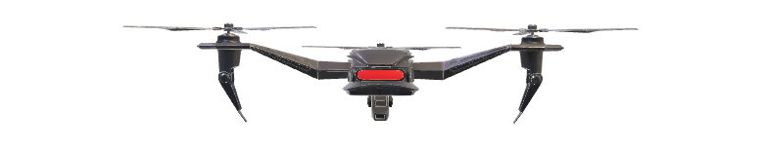
Simulación Multiagente para Mejorar la Movilidad Urbana
EQUIPO 5
A00572499-Santiago Gutierrez
A00832425 - Daniel Rubies Isla
A01252831 - Luis Carlos Rico Almada
A00837426 - Pedro Gabriel Sánchez Valdez

Slide 2
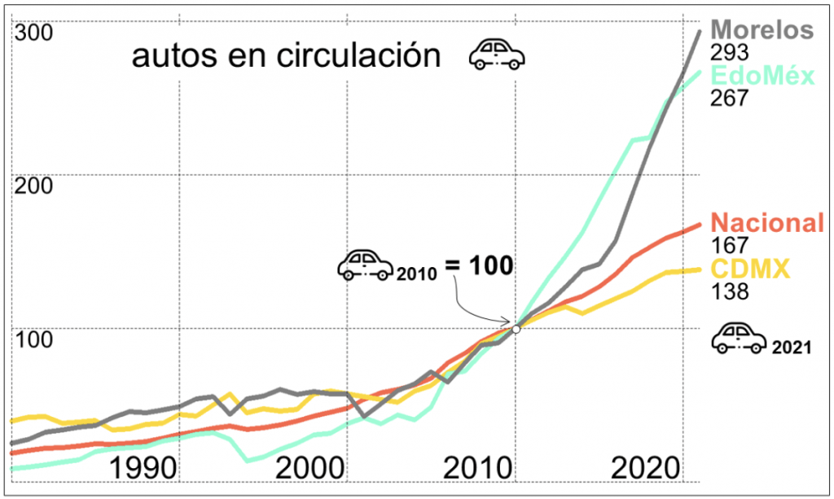
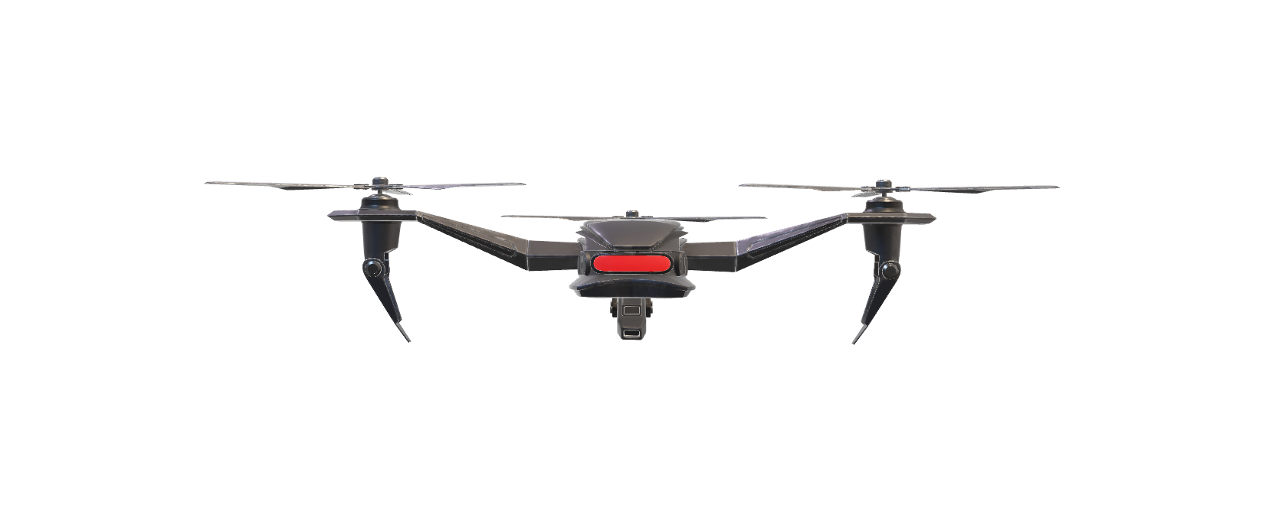
¿Por qué es importante abordar la movilidad urbana?
Aumento de la congestión vehicular.
Problemas de seguridad vial, especialmente en la interacción entre peatones y conductores.
Impactos ambientales graves, como el incremento en la contaminación del aire y el ruido.
En México, el uso del automóvil se ha triplicado entre 1990 y 2010,
generando un efecto negativo en el desarrollo económico, social y ambiental.
Simular y analizar estos problemas en entornos urbanos
puede ofrecer soluciones innovadoras y sostenibles.
Fuente: PuntoDecimalMX

Slide 3

Bases de la Simulación y la Movilidad Urbana
La simulación de multiagentes permite modelar cómo interactúan los peatones, vehículos y la infraestructura en entornos urbanos.

Slide 4

EVIDENCIA
As Herramientas como SUMO y MATSim ya han demostrado cómo estas simulaciones pueden mejorar el diseño de ciudades.
Casos de éxito incluyen la gestión de tráfico en Singapur y los Juegos Olímpicos de Londres.
El uso de Unity como herramienta ofrece flexibilidad para simular comportamientos complejos en 3D.

Slide 5
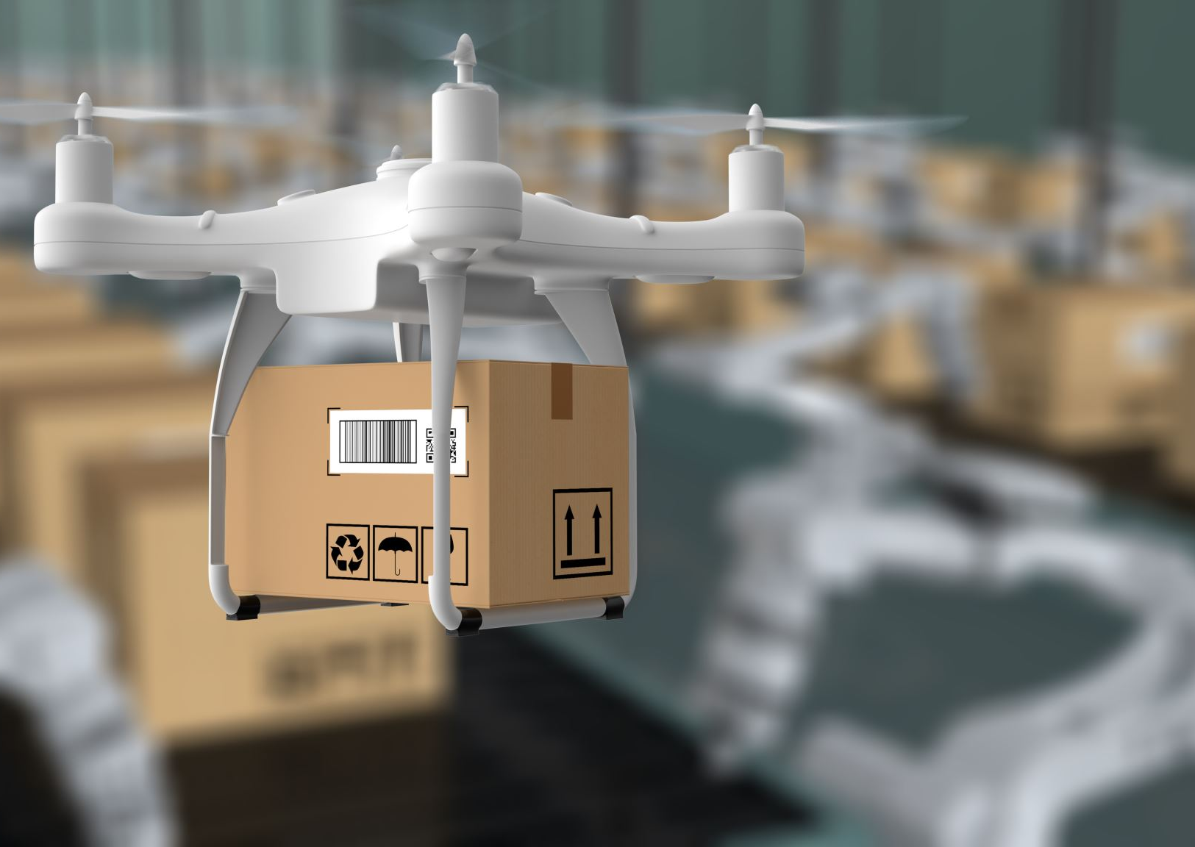
Objetivos de la Investigación
Desarrollar una simulación en Unity que modele las interacciones entre peatones y vehículos en un entorno urbano realista.
Crear comportamientos realistas en peatones y conductores, considerando distracciones, cambios de dirección y cruces indebidos.
Simular escenarios urbanos dinámicos, como fallas de semáforos o conductores que no respetan normas.
Evaluar métricas de seguridad y eficiencia, como tiempos de cruce, tasa de incidentes y flujos vehiculares.

Slide 6

Descripción del Proyecto
Este proyecto simulará un entorno urbano donde peatones y vehículos interactúan bajo diversas condiciones:
Peatones: Agentes con objetivos claros, capaces de tomar decisiones proactivas (ej., usar pasos peatonales) o reactivas (ej., evitar vehículos).
Conductores: Vehículos que siguen patrones de tráfico comunes, incluyendo distracciones o incumplimiento de normas.
Escenarios clave:
Cruces con y sin semáforos.
Conductores y peatones que no respetan pasos peatonales.
Áreas congestionadas sin infraestructura adecuada.

Slide 7
Metodología- Cómo desarrollaremos la simulación
Diseño del entorno urbano en Unity: Calles, pasos peatonales, semáforos y obstáculos.
Programación de agentes autónomos: Peatones y vehículos con comportamientos dinámicos y realistas.
Escenarios variables: Semáforos funcionales y diferentes densidades de tráfico.
Análisis de datos: Registro de métricas como tiempos de cruce, incidentes y flujos vehiculares.

Slide 8

Métricas y Resultados Esperados-¿Qué mediremos?
Tasa de incidentes: Peatones atropellados o conflictos entre agentes.
Tiempos de espera y cruce: Medidos en pasos peatonales y cruces indebidos.
Eficiencia del tránsito: Flujos vehiculares bajo diferentes condiciones.
Impacto de medidas de seguridad: Comparación entre escenarios con y sin semáforos funcionales.

Slide 9
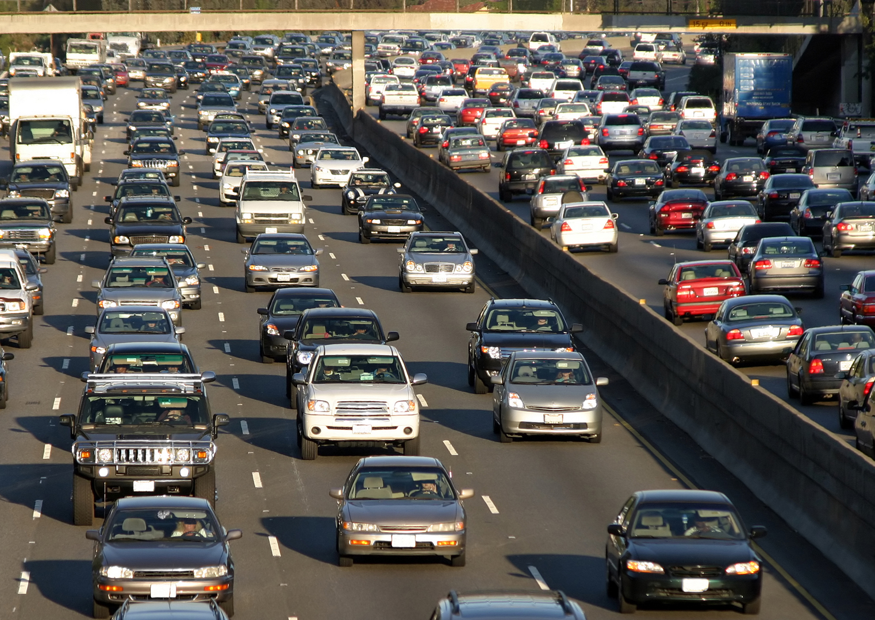
Conclusión-Impacto del Proyecto
Este proyecto contribuirá a comprender y abordar los problemas de movilidad urbana mediante la identificación de riesgos y patrones en la interacción entre peatones y vehículos. Lo que ayudara a generar propuestas basadas en evidencia para mejorar la seguridad vial y la eficiencia del tránsito. Y tiene aplicaciones potenciales en el diseño de políticas públicas y la planificación de infraestructura.

